Slide 2
Lkj
Lkj
Qcsdv
Cs:;m;
Mù;m;
Ùm;ùm

Slide 3
02 Chaîne fonctionnelle

Slide 4
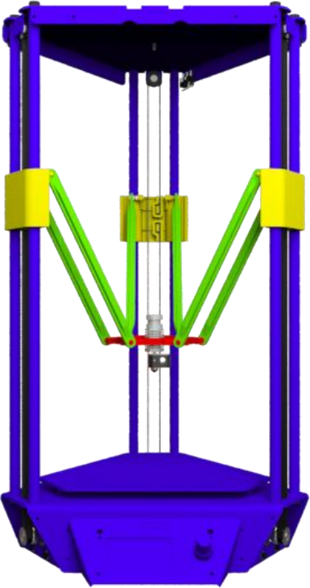










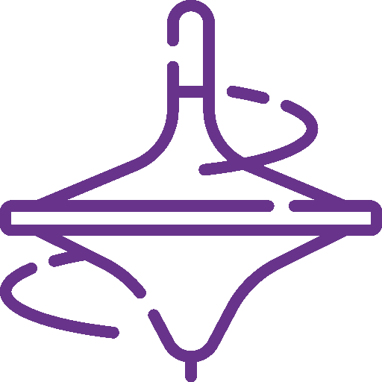











I3D – Chaine fonctionnelle de l’axe $Z_{γ}$
Acquérir
Traiter
Communiquer
Détecteur fin de course
Info de position issue du pilote moteur
Codeur incrémental
Camera
Accéléromètre
Carte eMOTRONIC
Carte eMOTRONIC
Ordres (PWM)
Tête d’impression à l’arrêt
Alimenter
Distribuer
Convertir
Transmettre
Transmettre
Tête d’impression
xx V $=$
$$𝓟_{elec}=UI$$
xx V $=$
$$𝓟_{elec}=UI$$
230 V $\sim$
$$𝓟_{m}=C_{m}ω_{m}$$
$$𝓟_{m}=FV$$
$$V=R_{P}Ω_{m}$$
Alimentation
Carte eMOTRONIC
Moteur pas à pas
Poulie courroie
Poulie courroie
Parallélogrammes déformables
Tête d’impression en mouvement
Les détecteurs de fin de course permettent l’initialisation des codeurs.
Tous les autres capteurs sont à but pédagogique

Slide 5





I3D – Chaine fonctionnelle de la tête chauffante
Acquérir
Traiter
Communiquer
Thermistance
Carte eMOTRONIC
Carte eMOTRONIC
Ordres
Tête d’impression froide
Alimenter
Distribuer
Convertir
Transmettre
Tête d’impression
xx V $=$
$$𝓟_{elec}=UI$$
24 V $=$
$$𝓟_{elec}=UI$$
230 V $\sim$
Alimentation
Carte eMOTRONIC
Hacheur
Résistance chauffante
Bloc aluminium
Tête d’impression chaude
La thermistance permet d’assurer la régulation en température de la buse.

Slide 6
04 – Résolution cinématique

Slide 7
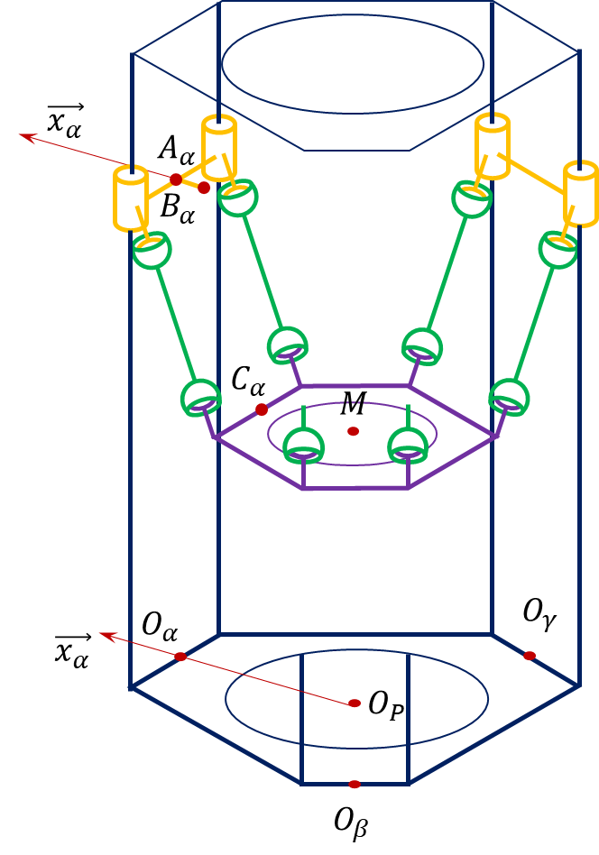




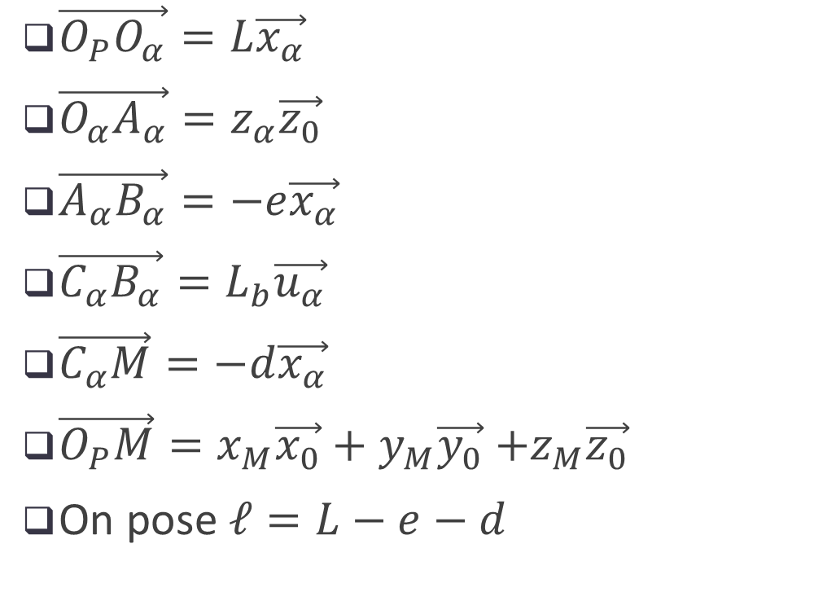










$\vec{O_{P}O_{α}}=L\vec{x_{α}}$
$\vec{O_{α}A_{α}}=z_{α}\vec{z_{0}}$
$\vec{A_{α}B_{α}}=−e\vec{x_{α}}$
$\vec{C_{α}B_{α}}=L_{b}\vec{u_{α}}$
$\vec{C_{α}M}=−d\vec{x_{α}}$
$\vec{O_{P}M}=x_{M}\vec{x_{0}}+y_{M}\vec{y_{0}}$ $+z_{M}\vec{z_{0}}$
On pose $ℓ=L−e−d$
$$M$$
$$C_{α}$$
$$\vec{y_{0}}$$
$$\vec{x_{α}}$$
$$α$$
$$\vec{x_{α}}$$
$$\vec{x_{0}}$$
$$\vec{y_{0}}$$
$$O_{γ}$$
$$O_{P}$$
$$\vec{x_{0}}$$
$$\vec{x_{α}}$$
$$O_{α}$$
$$O_{β}$$

Slide 8
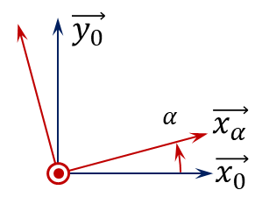
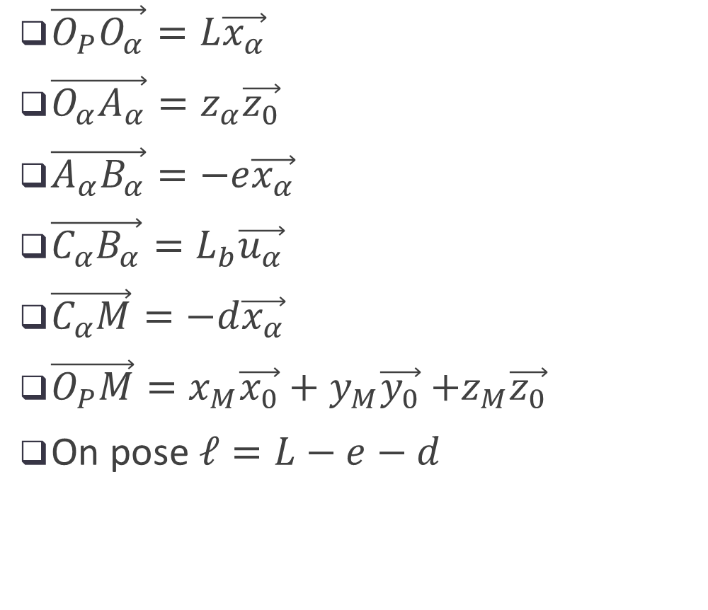

La fermeture géométrique permet d’écrire que
$\vec{O_{P}M}=x_{M}\vec{x_{0}}+y_{M}\vec{y_{0}} +z_{M}\vec{z_{0}}$
$⇔\vec{O_{P}O_{α}}+\vec{O_{α}A_{α}}+\vec{A_{α}B_{α}}+\vec{B_{α}C_{α}}+\vec{C_{α}M}=x_{M}\vec{x_{0}}+y_{M}\vec{y_{0}} +z_{M}\vec{z_{0}}$
$⇔L\vec{x_{α}}+z_{α}\vec{z_{0}}−e\vec{x_{α}}−L_{b}\vec{u_{α}}−d\vec{x_{α}}=x_{M}\vec{x_{0}}+y_{M}\vec{y_{0}} +z_{M}\vec{z_{0}}$
$⇔{−L}_{b}\vec{u_{α}}=x_{M}\vec{x_{0}}+y_{M}\vec{y_{0}} +z_{M}\vec{z_{0}}−L\vec{x_{α}}−z_{α}\vec{z_{0}}+e\vec{x_{α}}+d\vec{x_{α}}$
$⇔−L_{b}\vec{u_{α}}=x_{M}\vec{x_{0}}+y_{M}\vec{y_{0}} +z_{M}\vec{z_{0}}+\left(−L+e+d\right)\vec{x_{α}}−z_{α}\vec{z_{0}}$
$⇔{−L}_{b}\vec{u_{α}}=x_{M}\vec{x_{0}}+y_{M}\vec{y_{0}} +\left(z_{M}−z_{α}\right)\vec{z_{0}}−ℓ\vec{x_{α}}$
$⇔−L_{b}\vec{u_{α}}=x_{M}\vec{x_{0}}+y_{M}\vec{y_{0}} +\left(z_{M}−z_{α}\right)\vec{z_{0}}−ℓ\left(\cos{α}\vec{x_{0}}+\sin{α}\vec{y_{0}}\right)$
$⇔L_{b}\vec{u_{α}}=\left({ℓ\cos{α}−x}_{M}\right)\vec{x_{0}}+\left(ℓ\sin{α}−y_{M}\right)\vec{y_{0}} +\left(z_{α}−z_{M}\right)\vec{z_{0}}$
$⇒L_{b}^{2}={\left(ℓ\cos{α}−x_{M}\right)}^{2}+{\left(ℓ\sin{α}−y_{M}\right)}^{2} +{\left(z_{α}−z_{M}\right)}^{2}$
$⇒L_{b}^{2}−{\left(ℓ\cos{α}−x_{M}\right)}^{2}−{\left(ℓ\sin{α}−y_{M}\right)}^{2} ={\left(z_{α}−z_{M}\right)}^{2}$
$⇒z_{α}=z_{M}+\sqrt{L_{b}^{2}−{\left(ℓ\cos{α}−x_{M}\right)}^{2}−{\left(ℓ\sin{α}−y_{M}\right)}^{2}}$

Slide 9
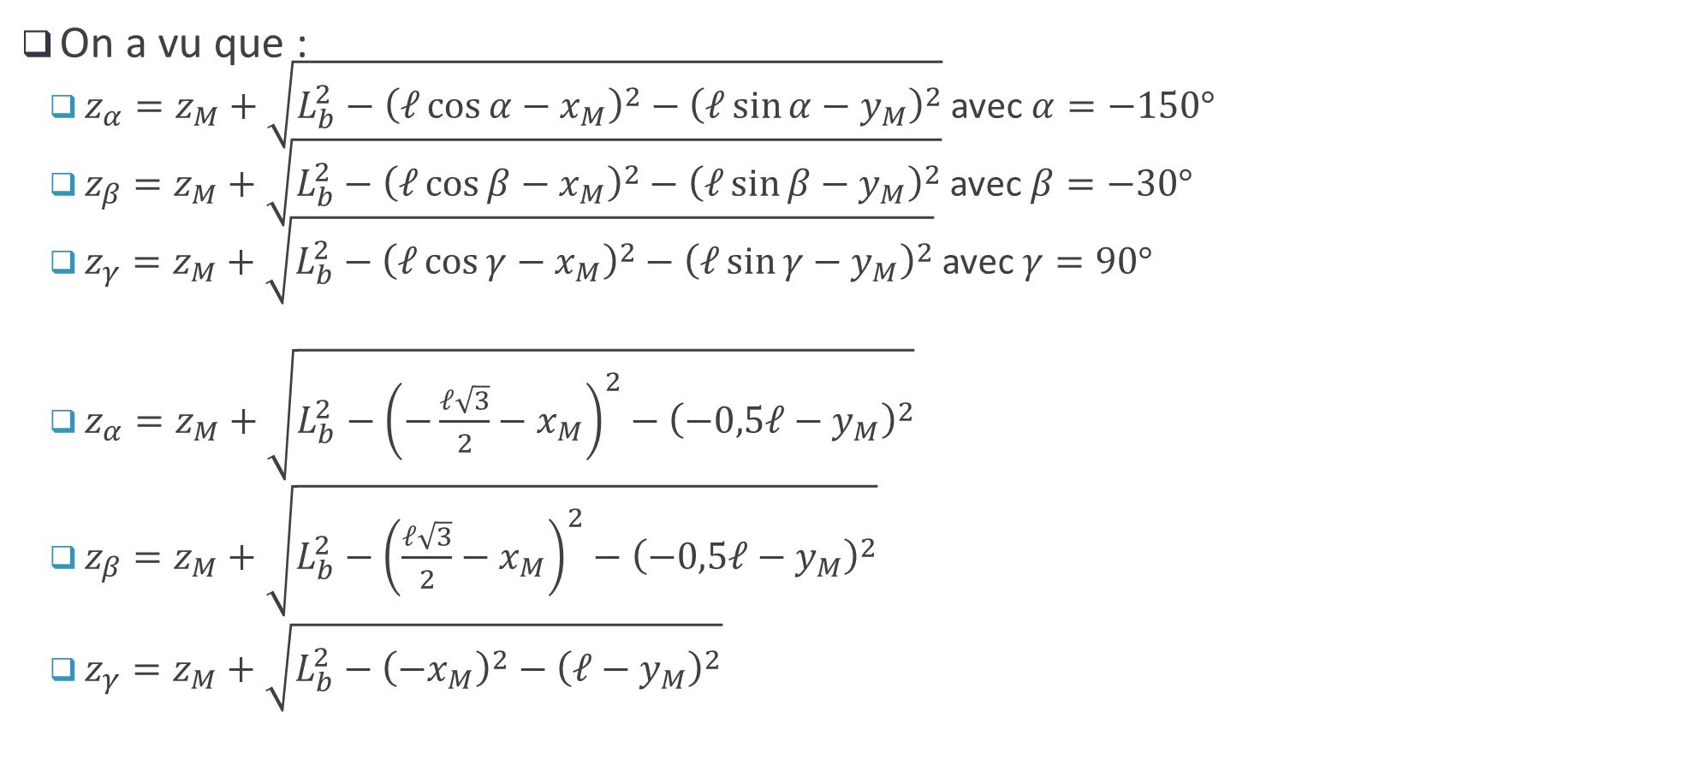
On a vu que :
$z_{α}=z_{M}+\sqrt{L_{b}^{2}−{\left(ℓ\cos{α}−x_{M}\right)}^{2}−{\left(ℓ\sin{α}−y_{M}\right)}^{2}}$ avec $α=−150°$
$z_{β}=z_{M}+\sqrt{L_{b}^{2}−{\left(ℓ\cos{β}−x_{M}\right)}^{2}−{\left(ℓ\sin{β}−y_{M}\right)}^{2}}$ avec $β=−30°$
$z_{γ}=z_{M}+\sqrt{L_{b}^{2}−{\left(ℓ\cos{γ}−x_{M}\right)}^{2}−{\left(ℓ\sin{γ}−y_{M}\right)}^{2}}$ avec $γ=90°$
$z_{α}=z_{M}+\sqrt{L_{b}^{2}−{\left(−\frac{ℓ\sqrt{3}}{2}−x_{M}\right)}^{2}−{\left(−0,5ℓ−y_{M}\right)}^{2}}$
$z_{β}=z_{M}+\sqrt{L_{b}^{2}−{\left(\frac{ℓ\sqrt{3}}{2}−x_{M}\right)}^{2}−{\left(−0,5ℓ−y_{M}\right)}^{2}}$
$z_{γ}=z_{M}+\sqrt{L_{b}^{2}−{\left(−x_{M}\right)}^{2}−{\left(ℓ−y_{M}\right)}^{2}}$

